Slide 1


Slide 2

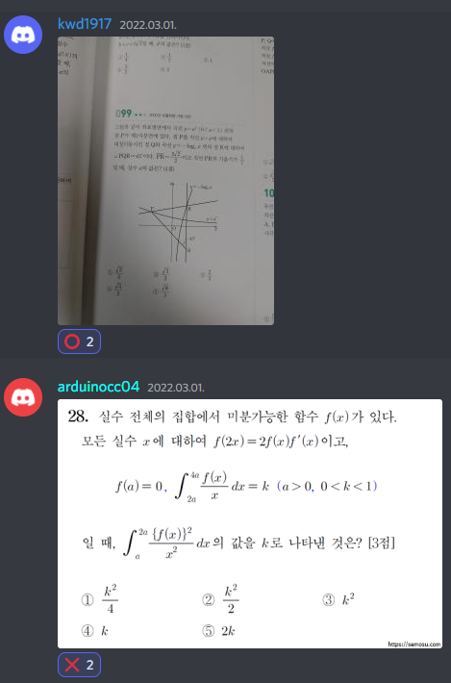

Slide 3


Slide 4
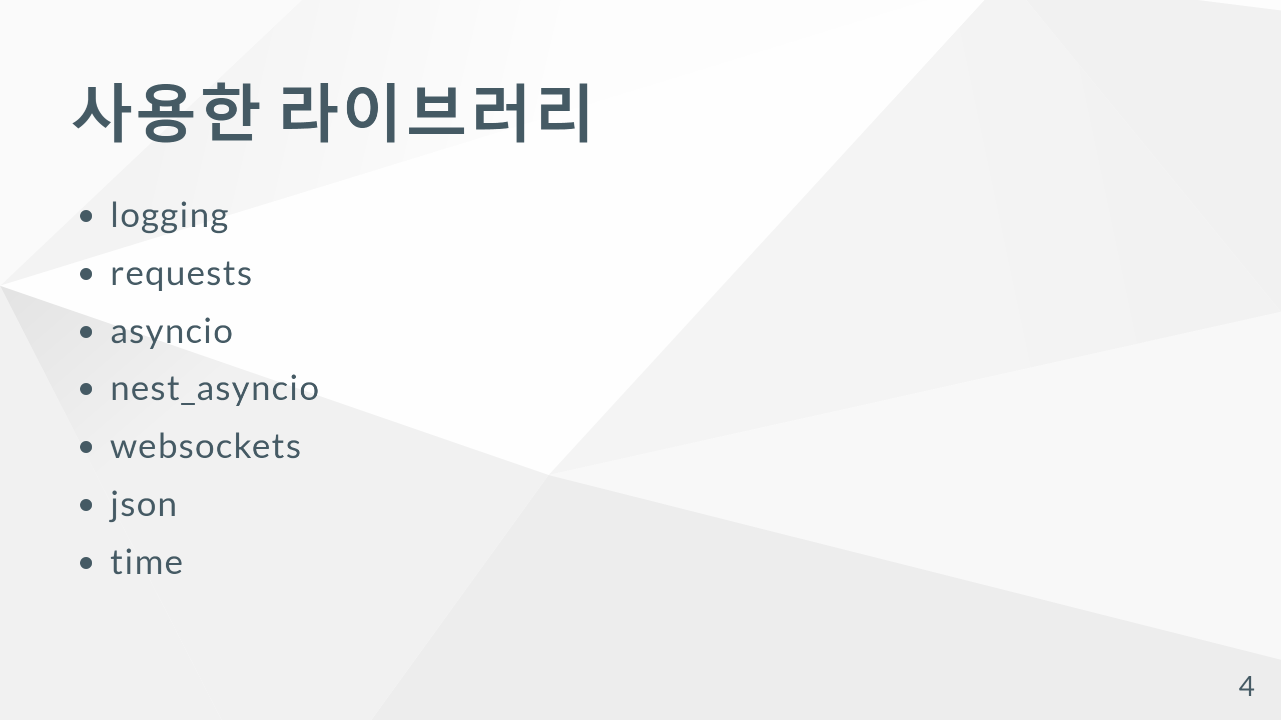
Notes:
# 실제

Slide 5


Slide 6

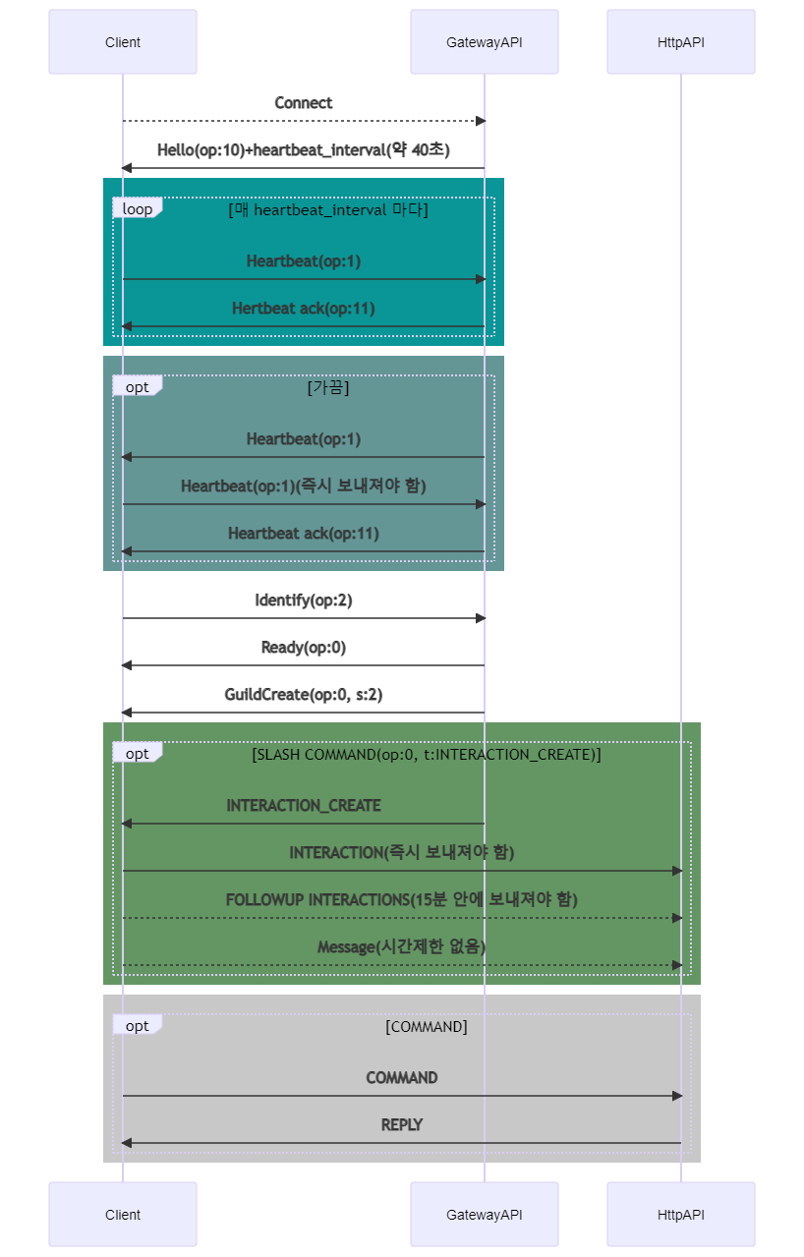

Slide 7


Slide 8


